Slide 1
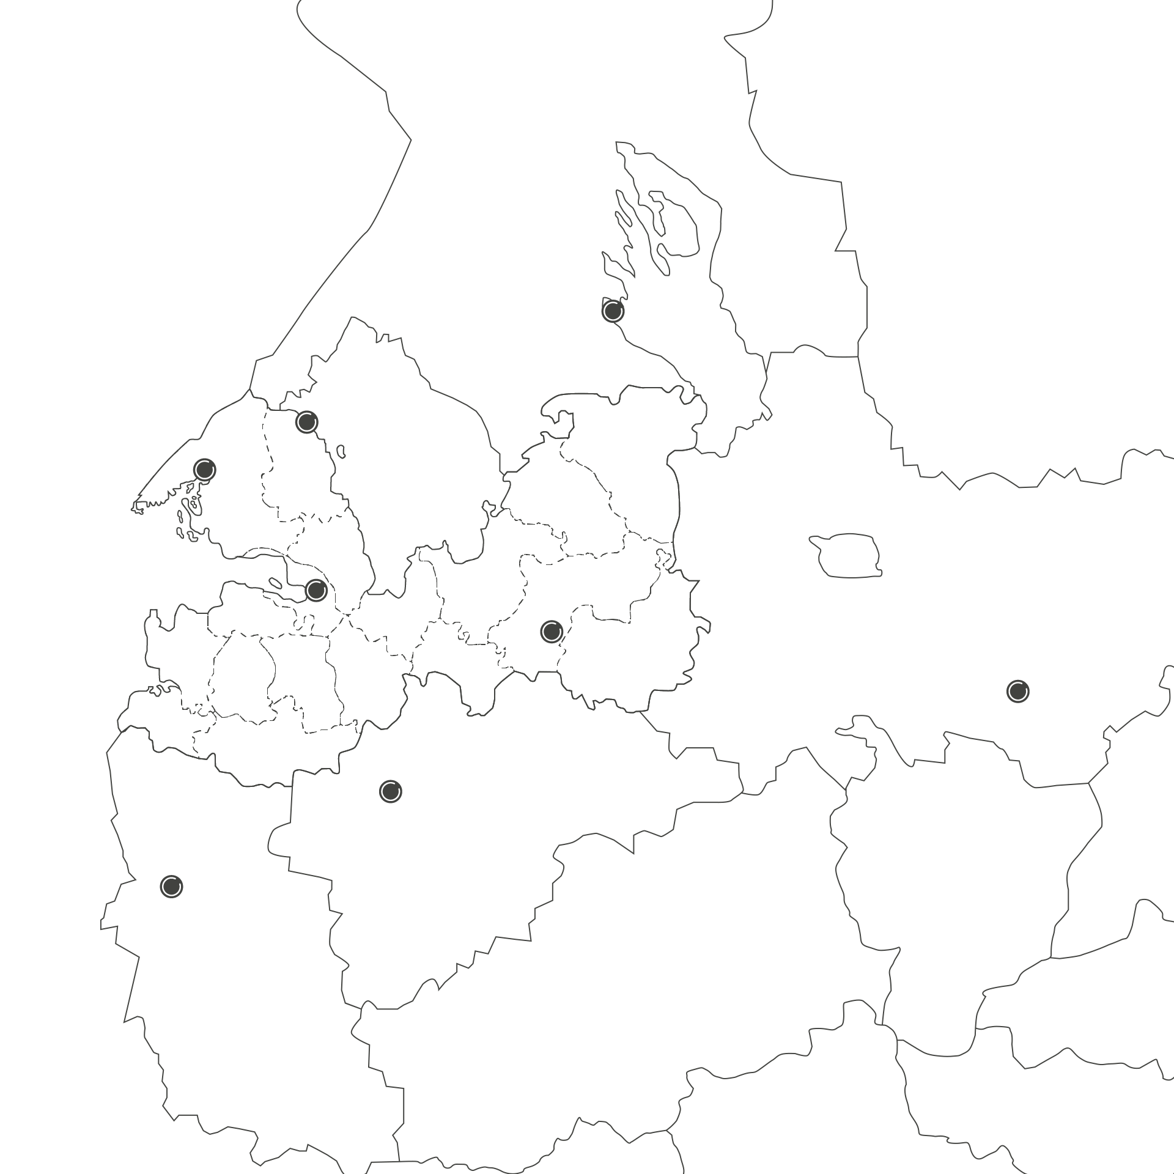



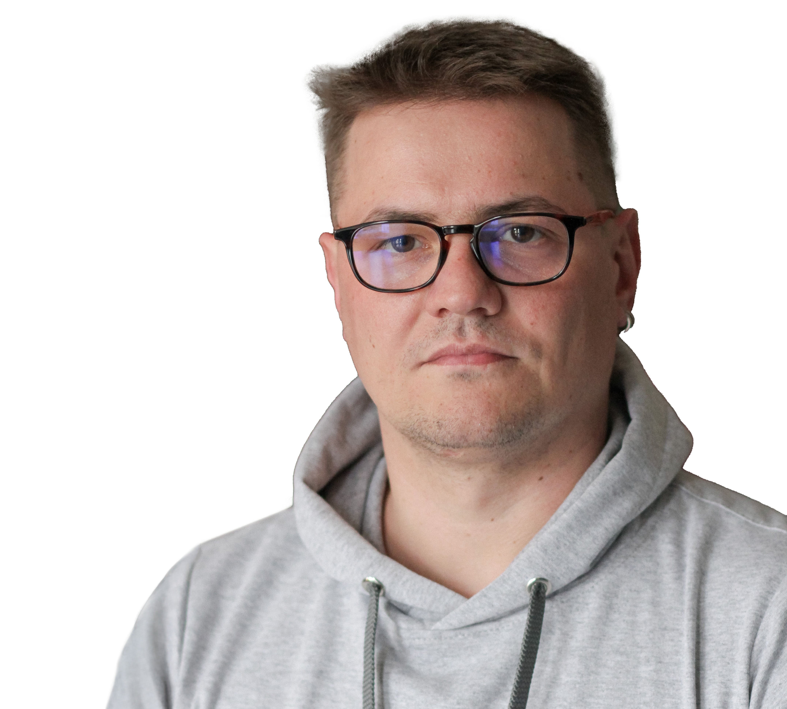
Ресурсный центр поддержки НКО
«ВМЕСТЕ»
КАК ПРЕВРАТИТЬ КУЛЬТУРНЫЙ ПРОЕКТ ИЗ РАЗОВОГО СОБЫТИЯ В РАБОТАЮЩИЙ БИЗНЕС?
Спикер
АЛЕКСЕЙ МОКЕЕВ
Директор Института социальных инноваций и трансфера технологий
Магистр прикладной информатики
Автор курса «Искусственный интеллект в образовании» (УрФУ)
rescentr47.ru
проектныйэкспресс.рф
@sonko_vmeste

Slide 2



rescentr47.ru
проектныйэкспресс.рф
@sonko_vmeste
ПОЧЕМУ МЫ ЗДЕСЬ: ОТ РАЗОВОГО ТРИУМФА К СТАБИЛЬНОМУ ПРОЦЕССУ
МЫ НАУЧИЛИСЬ ОТЛИЧНО ДЕЛАТЬ ПРОЕКТЫ У нас получается придумать яркую идею, собрать команду, выиграть грант и провести классное событие (или серию событий).
НО В ЛОГИКЕ ПРОЕКТА ЗАЛОЖЕНА ЛОВУШКА: ОН КОНЕЧЕН
Проект по определению имеет финал: бюджет освоен, отчет сдан. После яркой вспышки наступает пустота - нет ни денег, ни регулярной работы для команды.
ЧТОБЫ ЖИТЬ ДАЛЬШЕ, МЫ НАЧИНАЕМ БЕГАТЬ ПО КРУГУ
Пишем заявки, ищем гранты или спонсоров. Наша устойчивость зависит от внешних вливаний, а не от востребованности нашего творчества у зрителя.
ВЫХОД ЕСТЬ - СМЕНИТЬ ПРОЕКТНОЕ МЫШЛЕНИЕ НА ПРОДУКТОВОЕ
Нужно перестать продавать «идеи и сметы» фондам и начать продавать «ценность и регулярный опыт» нашей реальной аудитории.
ПРОДУКТ - ЭТО НЕ РАЗОВОЕ СОБЫТИЕ, А БЕСКОНЕЧНЫЙ ПРОЦЕСС
Механизм, в котором ценность регулярно доставляется зрителю, а зритель регулярно возвращает ресурсы (деньги, внимание, лояльность) обратно в команду, обеспечивая ей независимую жизнь

Slide 3
rescentr47.ru
проектныйэкспресс.рф
@sonko_vmeste
ЧТО СЕГОДНЯ БУДЕМ ДЕЛАТЬ
Разберём реальный кейс культурного проекта — вместе с нашим гостем ответим на 12 ключевых вопросов продуктовой модели.
Попробуем применить эту логику к вашим проектам — пока слушаете интервью, кратко ответьте на те же вопросы про свой продукт (мы продублируем их в чате).
Разберём продуктовый подход подробнее — что такое канва бизнес-модели креативного продукта и как она помогает сделать проект устойчивым.
Для всех, кто захочет лучше разобраться и продолжить работу – планируется отдельное практическое занятие 25 марта в 19:00.

Slide 4
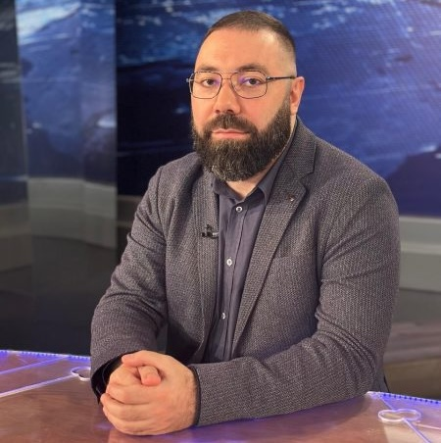

rescentr47.ru
проектныйэкспресс.рф
@sonko_vmeste
СПЕЦИАЛЬНЫЙ ГОСТЬ
ГЕОРГИЙ ПИСАРЕВ (ВЕЛИКИЙ НОВГОРОД)
общественный деятель, предприниматель в сфере мебельной промышленности, продюсер культурных проектов
Флагманский проект — уличный театр «Садко», основанный в 2019 году. Уникальная площадка, стилизованная под средневековую крепость рядом со стенами Новгородского кремля, где проходят исторические шоу и музыкально-театральные постановки под открытым небом.
Проект сегодня:
ориентирован на туристов и гостей Великого Новгорода
ежегодно собирает десятки тысяч зрителей
включает несколько театрализованных шоу и фестивальных программ
проекты театра неоднократно становились лауреатами Russian Event Awards — национальной премии в области событийного туризма

Slide 5
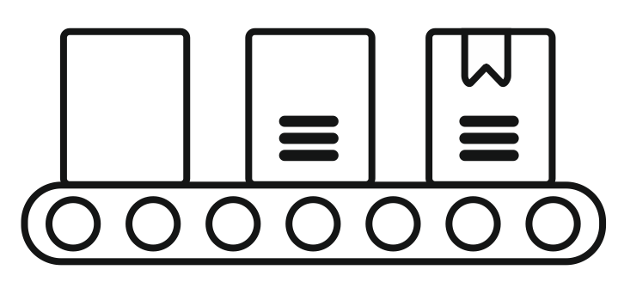

rescentr47.ru
проектныйэкспресс.рф
@sonko_vmeste
ПРОДУКТ VS ПРОЕКТ
ПРОДУКТ
это повторяющиеся действия (процессы), направленные на достижение одних и тех же целей, создание однотипных результатов (услуг / товаров), выполняемые регулярно
ПРОЕКТ
разовые действия, направленные на создание или усовершенствование какого-то уникального результата (товара или услуги), выполняемые впервые в данных условиях и ограниченные во времени

Slide 6
rescentr47.ru
проектныйэкспресс.рф
@sonko_vmeste
ПРОДУКТ VS ПРОЕКТ
ПРОДУКТ
Сроков нет – работа в реальном времени
Результат повторяющийся (с min различий)
Команда постоянная
Устойчивость: [доходы] – [расходы] (P&L)
Ключевой вопрос модели: - продукт: время доставки / P&L / стратегия - бизнес: компания / клиент / конкуренты
ПРОЕКТ
Сроки заданы четко и известны заранее
Уникальный результат, не повторяется
Команда набирается и распускается
Бюджет известен в начале на весь проект
Ключевой вопрос модели: проектный треугольник

Slide 7
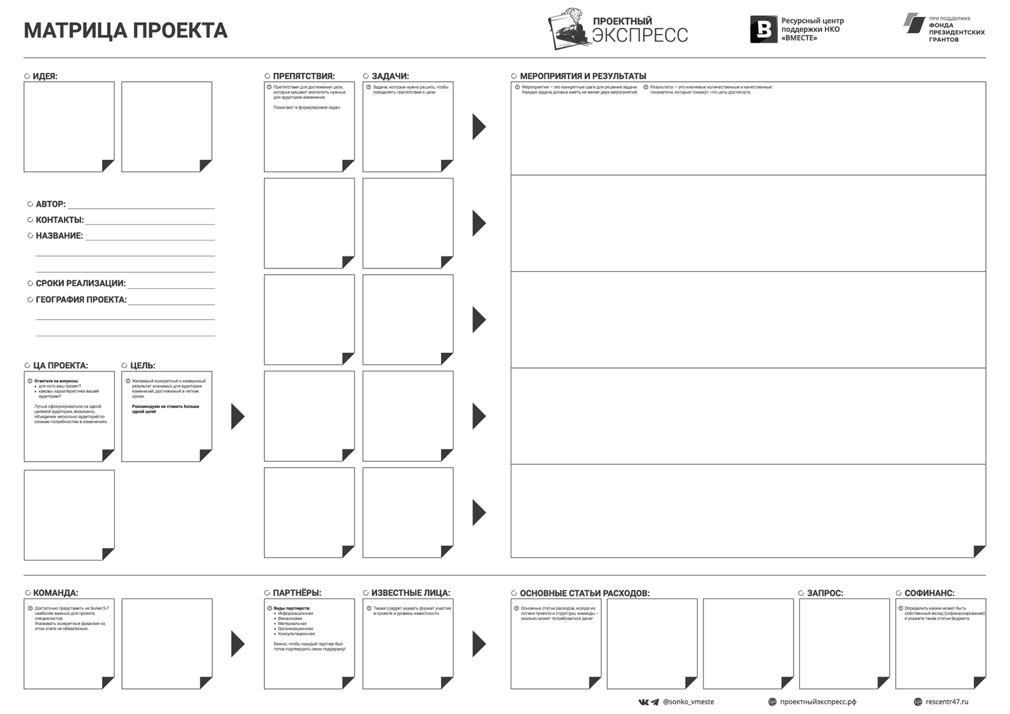

rescentr47.ru
проектныйэкспресс.рф
@sonko_vmeste
МАТРИЦА ПРОЕКТА — «ПРОЕКТНЫЙ ЭКСПРЕСС»

Slide 8
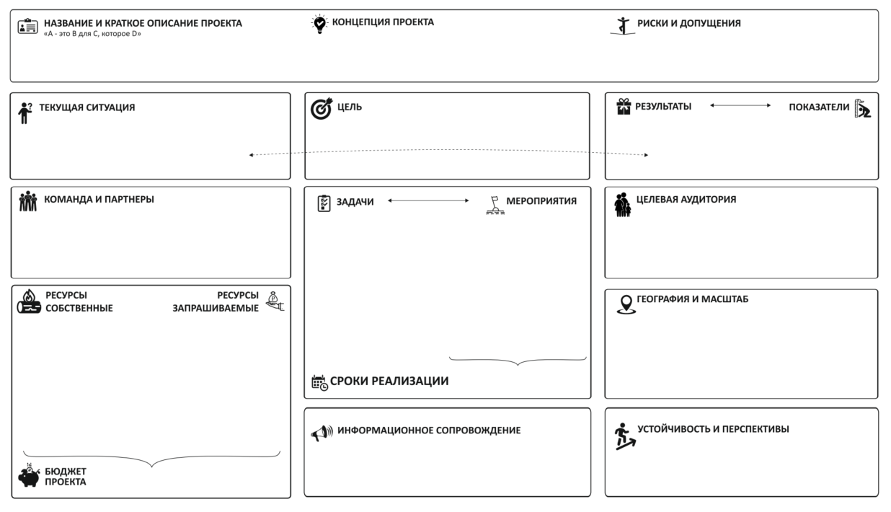
rescentr47.ru
проектныйэкспресс.рф
@sonko_vmeste
ПАСПОРТ ПРОЕКТА — ИГРА-ТРЕНАЖЕР «ПРОЕКТНОЕ ПУТЕШЕСТВИЕ»

Slide 9
rescentr47.ru
проектныйэкспресс.рф
@sonko_vmeste
ПОЧЕМУ ЭТО НЕ РАБОТАЕТ ДЛЯ ПРОДУКТА
1. Разные цели
Проект: выполнить заранее описанный план и «сдать результат»
Продукт: найти/доказать ценность для аудитории и удерживать её
2. Разный фокус
Проект: ключевой «клиент» — заказчик/грантодатель и его требования.
Продукт: ключевой клиент — конечный пользователь (зритель/слушатель/участник) и его выбор.
3. Внутренние изменения трактуются по-разному
Проект: изменения = риск, отклонение от согласованного объёма / срока
Продукт: изменения = нормальный ответ на обратную связь и данные.
4. Разные жизненный цикл
Проект: есть понятный финал (сделали → отчитались → закрыли)
Продукт: после запуска всё только начинается (итерации, улучшения, рост, монетизация)
Вывод: для продукта должна быть другая модель

Slide 10



rescentr47.ru
проектныйэкспресс.рф
@sonko_vmeste
МОДЕЛЬ ПРОДУКТА

Slide 11
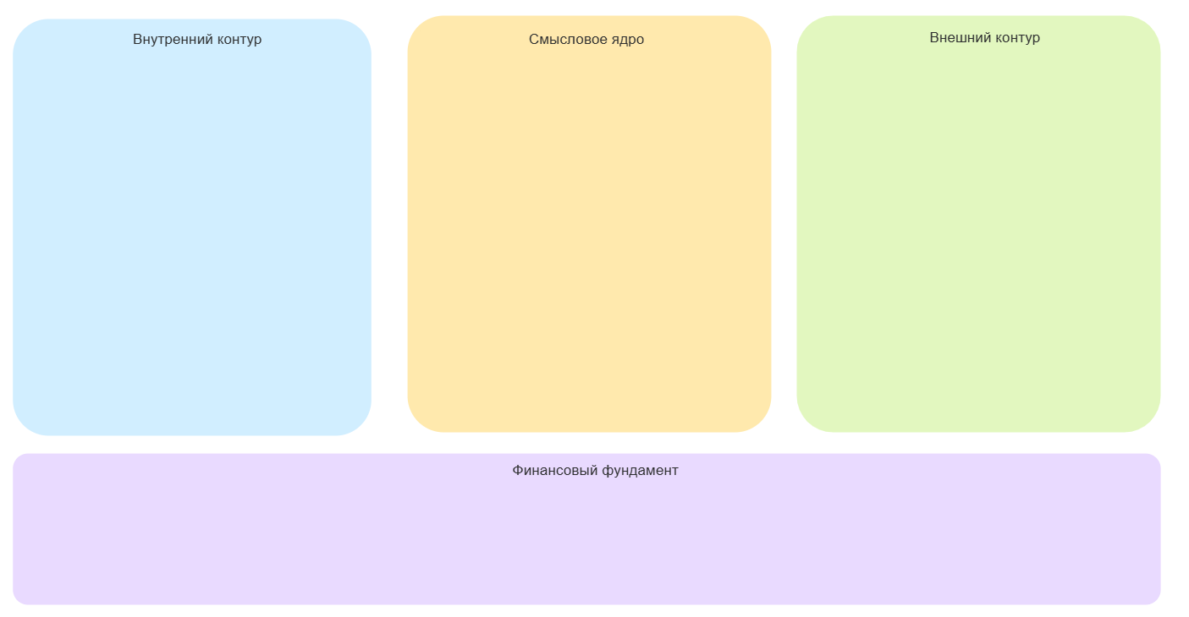
rescentr47.ru
проектныйэкспресс.рф
@sonko_vmeste
МОДЕЛЬ ПРОДУКТА (ШАБЛОН БИЗНЕС-МОДЕЛИ)

Slide 12
rescentr47.ru
проектныйэкспресс.рф
@sonko_vmeste
МОДЕЛЬ ПРОДУКТА (ШАБЛОН БИЗНЕС-МОДЕЛИ)
В чем наш продукт и зачем он?

Slide 13
rescentr47.ru
проектныйэкспресс.рф
@sonko_vmeste
МОДЕЛЬ ПРОДУКТА (ШАБЛОН БИЗНЕС-МОДЕЛИ)
В чем наш продукт и зачем он?
Для кого наш продукт и как мы с ними взаимодействуем?

Slide 14
rescentr47.ru
проектныйэкспресс.рф
@sonko_vmeste
МОДЕЛЬ ПРОДУКТА (ШАБЛОН БИЗНЕС-МОДЕЛИ)
Кто производит продукт и что для этого нужно?
В чем наш продукт и зачем он?
Для кого наш продукт и как мы с ними взаимодействуем?

Slide 15
rescentr47.ru
проектныйэкспресс.рф
@sonko_vmeste
МОДЕЛЬ ПРОДУКТА (ШАБЛОН БИЗНЕС-МОДЕЛИ)
Кто производит продукт и что для этого нужно?
В чем наш продукт и зачем он?
Для кого наш продукт и как мы с ними взаимодействуем?
Сколько мы тратим и сколько зарабатываем?

Slide 16
rescentr47.ru
проектныйэкспресс.рф
@sonko_vmeste
МОДЕЛЬ ПРОДУКТА (ШАБЛОН БИЗНЕС-МОДЕЛИ)
СМЫСЛОВОЕ ЯДРО
Автор и творческая позиция
Какие внутренние ценности и убеждения лежат в основе того, что автор делает?
Какая творческая концепция реализуется: о чём говорят с аудиторией и какие уникальные приёмы используются?
Продукт и его ядро
Описание продукта в одно предложение («А - это Б для С которое D»)
Что в продукте является «ядром» - то, что отвечает за функционирование творческой концепции?
Опыт и ценность для ЦА
Каким образом продукт отвечает на запрос ЦА или решает проблему «зрителя»?
Какой конкретный опыт, эмоции или внутренние изменения получает человек от соприкосновения с продуктом?
По каким признакам (или метрикам) мы понимаем, что ценность доставлена и продукт для аудитории удался?

Slide 17
rescentr47.ru
проектныйэкспресс.рф
@sonko_vmeste
МОДЕЛЬ ПРОДУКТА (ШАБЛОН БИЗНЕС-МОДЕЛИ)
СМЫСЛОВОЕ ЯДРО
С чего начать?
Начните с личного «почему»: что вас по-настоящему цепляет в теме/проблеме, которую вы поднимаете? Какой личный опыт или убеждение стоит за желанием это делать?
Затем переведите это «почему» в творческую гипотезу: какой вопрос/конфликт/эмоцию вы хотите исследовать вместе с аудиторией? Какие приёмы (язык, форма, метод) помогут это сделать?
После этого сформулируйте продукт одной фразой («А — это Б для С, которое D») и выделите его ядро — один ключевой элемент, без которого концепция рассыпается (например, интерактивность, определённая эстетика, способ вовлечения).
Завершите ценностью для человека: какой конкретный опыт/эмоцию/изменение он получит и как вы это проверите (обратная связь, повторные визиты, отзывы, NPS)?
КЛЮЧЕВЫЕ ОШИБКИ
Путать свои ценности с модными трендами («все делают иммерсивку, значит и я»)
Описывать продукт через процесс, а не результат («мы проводим мастер-классы» вместо «помогаем раскрыть творческий потенциал через…»)
Не выделять ядро — пытаться делать «всё и сразу», размывая фокус
Формулировать ценность абстрактно («вдохновение», развитие») без связи с конкретным опытом или способом проверки

Slide 18
rescentr47.ru
проектныйэкспресс.рф
@sonko_vmeste
МОДЕЛЬ ПРОДУКТА (ШАБЛОН БИЗНЕС-МОДЕЛИ)
ВНЕШНИЙ КОНТУР
Целевая аудитория и ключевые потребители
Кто наша аудитория: какие основные группы зрителей, слушателей или участников пользуются нашим продуктом?
Какую свою проблему они пытаются решить - чего им не хватает в культурном плане?
Формат взаимодействия с аудиторией
В каком формате и режиме происходит взаимодействие с ЦА?
Как эти форматы реализуют творческую концепцию продукта?
Каналы привлечения и коммуникации
Каким образом люди узнают о команде и её продукте?
Как выглядит путь потребителя от первого знакомства до покупки билета или участия?

Slide 19
rescentr47.ru
проектныйэкспресс.рф
@sonko_vmeste
МОДЕЛЬ ПРОДУКТА (ШАБЛОН БИЗНЕС-МОДЕЛИ)
ВНЕШНИЙ КОНТУР
С чего начать?
Начните с сегментации аудитории: опишите 2-3 конкретные группы людей (не «все, кому интересно искусство», а «родители детей 5-7 лет, ищущие развивающий досуг» или «молодые специалисты 25-35, которым не хватает эмоциональной разрядки»).
Для каждой группы сформулируйте их проблему/дефицит: что им не хватает в культурном плане? Почему существующие варианты их не устраивают?
Затем опишите форматы взаимодействия: офлайн/онлайн, разовое/абонемент, пассивное/интерактивное — и объясните, как формат усиливает вашу творческую концепцию (например, камерность зала для интимности высказывания).
Завершите маршрутом клиента: откуда он узнаёт о вас (соцсети, сарафан, партнёры) → что его зацепляет (пост, анонс, рекомендация) → через какие точки касания он проходит до покупки билета/участия (лендинг, таргет, афиша, звонок другу)?
КЛЮЧЕВЫЕ ОШИБКИ
Описывать ЦА демографически, а не через их задачи («женщины 30-45» вместо «ищут способ переключиться после рабочего дня»)
Выбирать формат по возможностям, а не по концепции («делаем офлайн, потому что есть зал», хотя идея требует онлайн-активности)
Не прописывать путь клиента — полагать, что «увидят афишу и придут» (игнорируя барьеры: недоверие, забывчивость, конкуренцию за внимание)
Смешивать каналы узнавания и каналы продаж (посты в VK — это не продажа, это касание; продажа — кнопка «купить билет» на сайте или в Билетон)

Slide 20
rescentr47.ru
проектныйэкспресс.рф
@sonko_vmeste
МОДЕЛЬ ПРОДУКТА (ШАБЛОН БИЗНЕС-МОДЕЛИ)
ВНУТРЕННИЙ КОНТУР
Ключевые партнёры и площадки
Какие организации, площадки, медиа или конкретные люди критически важны для реализации продукта?
Какую роль они играют?
Ключевые ресурсы и команда
Какие люди и компетенции необходимы для существования продукта?
Какие материальные и нематериальные ресурсы нужны?
Ключевые виды деятельности и метрики успеха
Какие основные процессы регулярно нужны, чтобы продукт существовал (бэк-офис)?
Какие основные процессы регулярно нужны, чтобы продукт достигал целевую аудиторию (фронт-офис)?

Slide 21
rescentr47.ru
проектныйэкспресс.рф
@sonko_vmeste
МОДЕЛЬ ПРОДУКТА (ШАБЛОН БИЗНЕС-МОДЕЛИ)
ВНУТРЕННИЙ КОНТУР
С чего начать?
Начните с инвентаризации процессов: распишите весь путь создания продукта и разделите его на «бэк-офис» (репетиции, производство контента, логистика, документооборот) и «фронт-офис» (SMM, настройка рекламы, продажи билетов, встреча гостей, сбор отзывов).
Определите команду и ресурсы: кто именно будет закрывать эти процессы? Честно разделите компетенции на творческие (автор, режиссер) и административные (продюсер, менеджер, маркетолог). Не забудьте про нематериальные ресурсы (база лояльных зрителей, авторские права, бренд).
Выявите дефициты: чего вам критически не хватает для запуска? Закройте эти «дыры» через ключевых партнеров. Для каждого партнера пропишите конкретную роль (предоставляет площадку, дает инфоподдержку, закрывает техрайдер) и обязательно — его выгоду от участия в вашем продукте.
КЛЮЧЕВЫЕ ОШИБКИ
Перекос в творчество: планировать 90% времени и сил на создание продукта (бэк-офис) и забывать про регулярные процессы доставки продукта
«Синдром человека-оркестра»: не разделять роли в команде, ожидая, что автор/творец сам настроит таргет, проведет бухгалтерию и продаст билеты.
Путать спонсоров (грантодателей) и партнеров: в продуктовом подходе партнер — это тот, кто органично встроен в вашу бизнес-модель и цепочку создания ценности, а не просто дает разовые деньги.
Игнорировать рутину: забывать прописывать «невидимые», но критичные регулярные процессы (ответы клиентам в директе, модерация чатов, уборка площадки, техническое обслуживание).

Slide 22
rescentr47.ru
проектныйэкспресс.рф
@sonko_vmeste
МОДЕЛЬ ПРОДУКТА (ШАБЛОН БИЗНЕС-МОДЕЛИ)
ФИНАНСОВЫЙ ФУНДАМЕНТ
Структура издержек
Какие основные статьи расходов необходимы для создания и реализации продукта (аренда, гонорары, маркетинг, налоги)?
Какие издержки являются постоянными (обязательными), а какие — переменными (зависят от масштаба или вариативности формата)?
Потоки доходов / монетизация
Из чего складывается основной доход: кто, за что именно и сколько платит? Разовая оплата или подписка / абонемент?
Какие дополнительные способы монетизации можно встроить в продукт для обеспечения финансовой стабильности?

Slide 23
rescentr47.ru
проектныйэкспресс.рф
@sonko_vmeste
МОДЕЛЬ ПРОДУКТА (ШАБЛОН БИЗНЕС-МОДЕЛИ)
ФИНАНСОВЫЙ ФУНДАМЕНТ
С чего начать?
Начните с разделения расходов: выпишите абсолютно все траты и поделите их на постоянные (аренда, сервисы, базовые оклады — то, что «капает» независимо от продаж) и переменные (маркетинг, полиграфия, райдер, налоги с продаж — то, что растет вместе с масштабом).
Посчитайте стоимость привлечения и обслуживания одного зрителя: сколько вам реально стоит один проданный билет с учетом рекламы, комиссий билетного сервиса и налогов.
Определите основной поток доходов: честно ответьте, кто конечный плательщик (зритель, B2B-заказчик или спонсор) и за какую именно ценность он отдает деньги (разовый билет, абонемент, донат).
Спроектируйте дополнительную монетизацию: подумайте, что можно предложить лояльной аудитории «сверху» (мерч, VIP-места, закрытые встречи, продажа видеозаписи, партнерские интеграции), чтобы повысить устойчивость.
КЛЮЧЕВЫЕ ОШИБКИ
«Грант как бизнес-модель»: воспринимать грантовые деньги как выручку. Грант — это инвестиция на запуск (минимальный продукт), а продукт должен научиться кормить себя сам.
Бесплатный труд команды: не закладывать гонорары себе и ключевым авторам, надеясь выехать на голом энтузиазме (это ведет к быстрому выгоранию и закрытию продукта).
Игнорировать «скрытые» затраты: забывать про комиссии эквайринга/билетных платформ (до 10%), налоги, амортизацию оборудования и непредвиденные расходы.
Складывать все яйца в одну корзину: рассчитывать только на один метод монетиазции, например, на продажи стандартных билетов в лоб, не используя предпродажи, подписки или дополнительные услуги

Slide 24
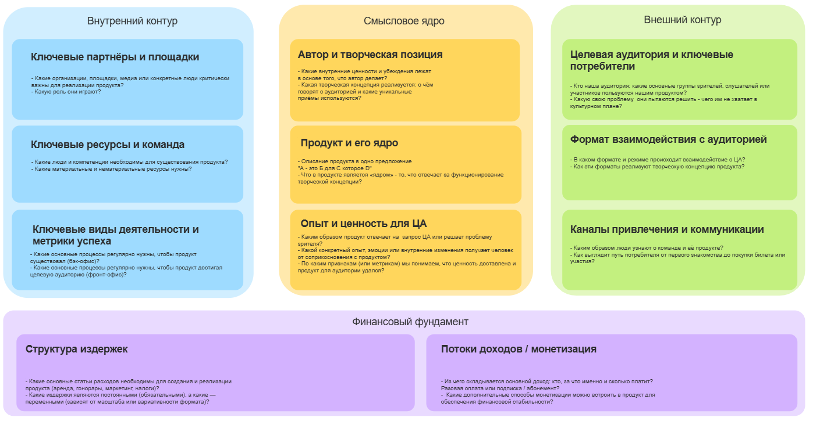
rescentr47.ru
проектныйэкспресс.рф
@sonko_vmeste

Slide 25
rescentr47.ru
проектныйэкспресс.рф
@sonko_vmeste
ЭТО ВСЕ ВАШИ ГАЛЛЮЦИНАЦИИ, ПОКА НЕ ПРОВЕРИТЕ

Slide 26
rescentr47.ru
проектныйэкспресс.рф
@sonko_vmeste
ПРОВЕРКА ГИПОТЕЗ
ВАЖНО: воспринимайте вашу канву бизнес-модели как гипотезу!
Гипотеза формулируется так: «Мы предполагаем, что [сегмент ЦА], испытывающие [проблему/потребность], захотят взаимодействовать с продуктом [формат взаимодействия], чтобы получить [опыт/ценность], потому что это резонирует с [творческая концепция]. Они узнают о нас через [каналы коммуникации] и будут готовы заплатить [модель монетизации + цена]. Для реализации нам критически необходимы [ключевой ресурс/партнер] и затраты не более [структура издержек]. Мы поймем, что мы правы (гипотеза подтвердилась), если произойдет [ключевая метрика успеха]».
Что надо сделать:
Выбираем самые рискованные допущения (то, что вы знаете меньше всего) из бизнес-модели - обычно это «сегмент ЦА» + готовность платить
Проводите быстрый эксперимент (об этом дальше…), чтобы это проверить.
Работает? Тогда берете следующее допущение. Нет – переделываем гипотезы.

Slide 27
rescentr47.ru
проектныйэкспресс.рф
@sonko_vmeste
БЫСТРЫЕ ЭКСПЕРИМЕНТЫ
Уровень 1: Проверка интереса (делается за 1-2 дня, бюджет 0 – 1000₽)
«Коридорный тест» (интервью): задать вопрос 5-10 людям из целевой аудитории «Как вы сейчас решаете эту проблему?» (без попытки продать идею).
Фейк-анонс в соцсетях: выложить пост с описанием продукта и призывом «Кому интересно — ставьте + в комментариях». Считаем конверсию в плюсы.
Лендинг-заглушка: собрать одностраничный сайт с кнопкой «купить/участвовать», которая ведет на форму «оставьте email, мы сообщим о старте продаж». Запустить тестовый трафик на 1000-2000 рублей.
Плюсы
Быстро
Дешево
Не требует (почти) специальных навыков
Хотите точнее? Идем дальше!
Минусы
Не дает уверенности в действительной заинтересованность

Slide 28
rescentr47.ru
проектныйэкспресс.рф
@sonko_vmeste
БЫСТРЫЕ ЭКСПЕРИМЕНТЫ
Уровень 2: Проверка готовности платить / действовать (делается за 3-7 дней)
Краудфандинг на минималках: предложить аудитории купить билет/мерч с большой скидкой до того, как продукт создан (оплата предзаказа).
Тест "на чужой территории": договориться с дружественным пабликом/сообществом о бесплатном анонсе вашего мероприятия, чтобы проверить отклик живой, не знакомой с вами аудитории.
Брошюра/PDF-прототип: упаковать суть продукта (например, программу курса или концепцию выставки) в красивую презентацию и отправить потенциальным партнерам/B2B-клиентам с вопросом «Готовы ли вы это спонсировать?».
Плюсы
Относительно быстро
Требует компетенции, которые легко найти (краудсорсинг)
Точнее в прогнозах
Хотите еще более точные прогнозы? Идем дальше…
Минусы
Нужно думать (описание продукта)
Тесты в полях требуют затрат (хотя и небольших)
Может иметь репутационные риски

Slide 29
rescentr47.ru
проектныйэкспресс.рф
@sonko_vmeste
БЫСТРЫЕ ЭКСПЕРИМЕНТЫ
Уровень 3: Ручная доставка ценности (делается за 1-2 недели)
Разбор чужого продукта: собрать группу людей на совместный просмотр/обсуждение уже существующего аналога вашего продукта (или быстрая имитация с помощью ИИ) и посмотреть, чего им не хватает (поиск вашего уникального предложения).
Микро-ивент (минимальный продукт): вместо трехдневного фестиваля провести двухчасовую вечеринку или лекцию в баре (или библиотеке – как вам больше нравится) на 20 человек. Если не придут на 2 часа - на 3 дня точно не поедут.
Важно:
выбирайте тип теста под суть вашего продукта и учитывайте репутационные риски
комбинируйте эксперименты от самого простого к более сложным для уточнения прообраза продукта
сделать за месяц 3 теста средней глубины лучше, чем за полгода 1 идеальный

Slide 30

rescentr47.ru
проектныйэкспресс.рф
@sonko_vmeste
ГОТОВЫ ПОГРУЗИТЬСЯ В РАЗРАБОТКУ СОБСТВЕННОГО ПРОДУКТА?
Практическое онлайн-занятие с Алексеем Мокеевым
25 марта в 19:00, продолжительность 1.5 часа
Чтобы начать принять участие, выполните следующие шаги:
Запишитесь https://forms.yandex.ru/cloud/69b26bcc6d2d737fe0353a69
Подготовьте описание собственного продукта по 11 блокам канвы креативного продукта (на это у вас 9 дней)
Подготовьте вопросы, которые хотели бы разобрать на встрече
Приходите!

Slide 31




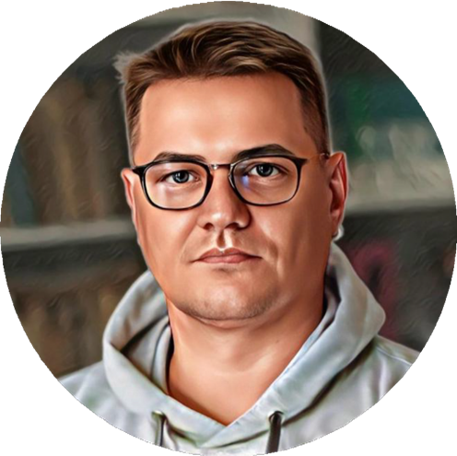
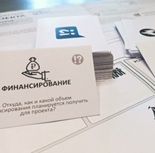
rescentr47.ru
проектныйэкспресс.рф
@sonko_vmeste
СПАСИБО ЗА ВНИМАНИЕ
Бизнес-трекер, федеральный эксперт и наставник
АЛЕКСЕЙ МОКЕЕВ
«ПРОЕКТНОЕ ПУТЕШЕСТВИЕ»
коммуникативная игра-тренажер для развития навыков проектного мышления, разработки проектов и формирования проектных команд
@amokeev
pp.alexmokeev.ru
«ПУТЕВОДИТЕЛЬ»: СТРОИМ МАРШРУТ К ЛИЧНОЙ ЦЕЛИ

